Slide 1
بنام خدا

Slide 2
ویتامین ها

Slide 3
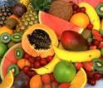
ویتامین ها
به فاکتورهایی گفته می شود که برای سوخت ؛ساز و مقاوم سازی بدن در مقابل عفو نت ها لازم هستند.

Slide 4

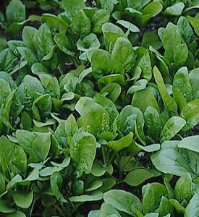
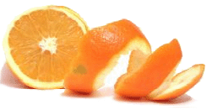
ویتامین A
کمبود این ویتامین باعث شبکوری(کاهش بینایی) ومهمترین موادی که از این ویتامین غنی هستند :هویج-اکثر سبزیجات-لبنیات(شیر ؛کره)-مرکبات و ...

Slide 5
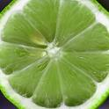
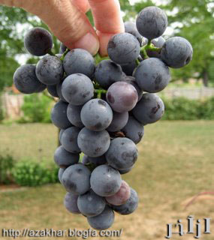

ویتامین c
کمبود این ویتامین باعث خرابی پوست ؛ریزش مووبیماری(اسکوروی). موادی که این ویتامین را غنی دارند:مرکبات-سبزیجات –لبنیات و میوهای تازه

Slide 6

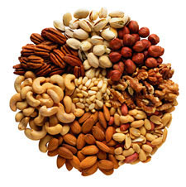
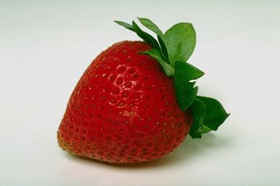
ویتامین B
کمبود آن باعث ناهنجاریهای اسکلتی و عقب ماندگی ذهنی از جمله بیماری (بربری) می شود .موادی که به وفور این ویتامین را دارند:حبوبات(عدس-لوبیاو...)-برنج –لبنیات – پسته وبادام-جوانه گندم و اکثر میوه ها و سبزیجات.

Slide 7
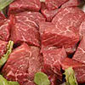
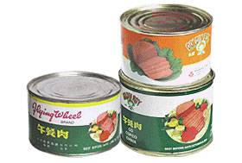
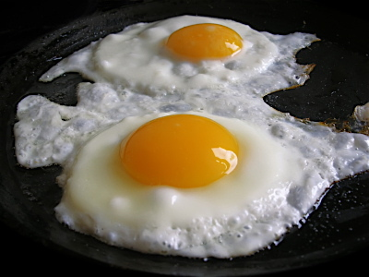
ویتامین D
کمبود آن باعث پوکی استخوان و ازجمله بیماری راشیتیسم می توان اشاره کرد. موادی که دارای این ویتامین هستند:گوشت قرمز-تخم مرغ-ماهی-لبنیات واکثر مواد پروتئینی.توجه:تابش نور افتاب بر روی پوست بدن باعث تولید ویتامینD می شود.

Slide 8
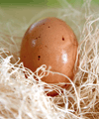
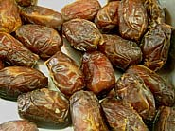
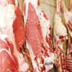
ویتامین E
کمبود آن باعث ناتوانی جنسی و کاهش مقاومت بدن در مقابل بیماریها می شود. مهمترین موادی که این ویتامین را دارند :گوشت قرمز-جگروقلوه-خرما-تخم مرغ و اکثر موادلبنی و پروتئینی.

Slide 9

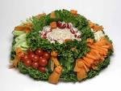
ویتامین K
کاهش این ویتامین در بدن باعث خونریزی داخلی وخارجی از جمله خونریزی لثه و بینی می شود . کاهو و سبزیجات تازه مهمترین منبع این ویتامین هستند.

Slide 10
باید توجه داشته باشیم مصرف زیاد بعضی ویتامین ها از جملهA وC وD نه تنها مفید نیست بلکه در بعضی مواقع باعث مسمومیت (اسهال؛استفراغ و...)میشود.
با تشکر

